Slide 1

Қазақ тілі
2-сынып
Notes:
1

Slide 2
Сабақтың тақырыбы:
Саяхатты жоспарлайық
Notes:
1

Slide 3

Сен:
  саяхатқа қажетті зат атауларын;
  сурет бойынша әңгімелеп айтуды үйренесің.
Notes:
2

Slide 4

Ассоциаграмма
Саяхат

Slide 5
Ассоциаграмма
пойыз
шетел
көлік
Саяхат
тау
ұшақ
қала
ауыл
Дескриптор:
- сөздерді дұрыс пайдаланады;
- өз жұмысын қорғайды.

Slide 6
Жаңа сөздер:
демалды-отдохнул
өткізу - проводить
тамаша - прекрасно
жоспарлау-планировать
Дескриптор:
-жаңа сөздермен сөз тіркесін құрастырады;
-сөз тіркестерімен сөйлемдер жазады.

Slide 7
Сөз тіркестері:
Жазда демалдым, керемет өткіздік, тамаша табиғат, жұмысты жоспарлау .
Жазғы демалысты ауылда өткіздім.
Дескриптор:
-жаңа сөздермен сөз тіркесін құрастырады;
-сөз тіркестерімен сөйлемдер жазады.

Slide 8




Сен жазда қайда барғың келеді?

Slide 9
Айтайық
Мен теңізге барғым келеді.
Мен ұшақпен Алматыға барамын. Мен тауға шығамын. Саябақта биік төбешіктен сырғанаймын.
Дескриптор:
-Сұрақты түсінеді.
-Сурет бойынша өз ойын айтады.

Slide 10
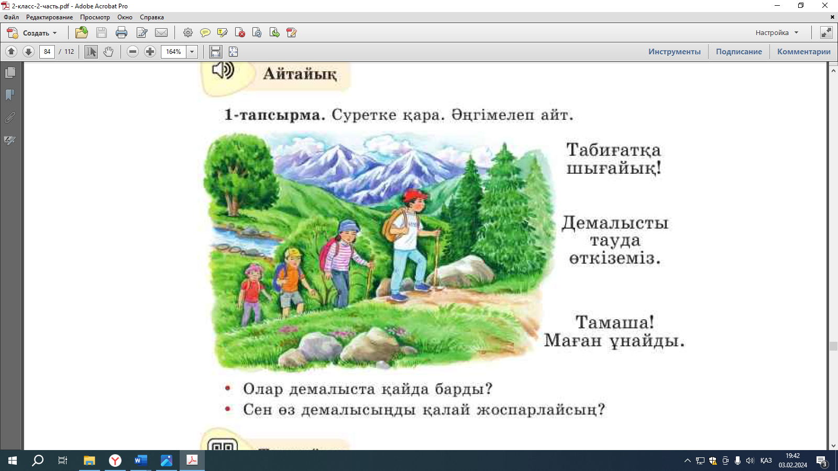
Айтайық
Суретке қара. Әңгімелеп айт.
-Олар демалыста қайда барды?
-Сен өз демалысыңды қалай жоспарлайсың?
Дескриптор:
-сурет бойынша сөйлемдер құрастырады;
-сұрақтарға жауап береді.

Slide 11
Тыңдалым
Топтық жұмыс. Тыңда. Сөйлемге сәйкес суретті тап. Сұраққа жауап бер: Не істеді?
Дескриптор:
-әр топ сөйлемге сәйкес суретін табады;
- сұраққа жауап береді.

Slide 12
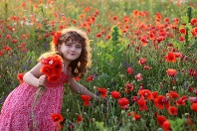

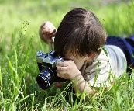


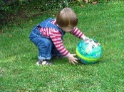
  Ітоп: Маржан отбасымен табиғатта демалды. Әкесі балық аулады.
  ІІ топ: Анасы балық пісірді. Ағасы суретке түсірді.
  ІІІ топ: Маржан гүл терді. Інісі доп ойнады.
  Демалысты өте көңілді өткізді.

Slide 13
  Ітоп:
  Маржан отбасымен табиғатта демалды.
  Әкесі балық аулады.

Slide 14
  ІІ топ:
  Анасы балық пісірді.
  Ағасы суретке түсірді.

Slide 15
  ІІІ топ:
  Маржан гүл терді .
  Інісі доп ойнады.
  Демалысты өте көңілді өткізді.

Slide 16
Біліп ал!
Шақтық мағына
(өткен іс-әрекет): демал+ды+м
аш+ты+м
пісір+ді

Slide 17
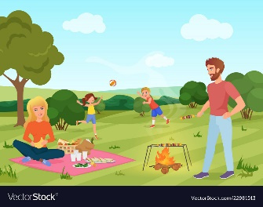
Сурет бойынша сөйлемдер құрастырып көр.

Slide 18
Сурет бойынша сөйлемдер құрастырып көр.
Бүгін демалыс. Біз қаланың сыртына шықтық. Әкем кәуәп пісірді. Анам дастарқан жайды. Мен қарындасыммен доп ойнадым. Маған демалыс ұнады.

Slide 19
Не істеді?
Бүгін демалыс. Біз қаланың сыртына шықтық. Әкем кәуәп пісірді. Анам дастарқан жайды. Мен қарындасыммен доп ойнадым. Маған демалыс ұнады.

Slide 20
«Бес жолды өлең» құрастыру
  Не? Саяхат
  Қандай? ....... , .........
  Не істейді? ........... , .......... , ..........
  Сөйлем (4 сөз) ......... ......... ............ ........... .
  Не? Мәндес сөз. .........

Slide 21
«Бес жолды өлең» құрастыру
  Не? Саяхат
  Қандай? тамаша, көңілді
  Не істеді? таныстырды, көмектесті, біріктірді
  Сөйлем: Отбасымызбен бірге жақсы демалдық.
  Не? Демалыс

Slide 22
Оқылым
Кел, ойнайық!
https://www.umapalata.com/zexpo/game.html?LANG=RU&idGames=93943&mygames=s&tk=284689f86a37be0932698b9733bce28b55c887d21c537cc636c9273d6a44d113

Slide 23
Үй жұмысы:
85 б. 3-тапсырма
( тапсырма бойынша постер дайындау)

Slide 24




Кері байланыс
Барлық тапсырма түсінікті!
Толық түсінген жоқпын!
Тапсырманы мүлдем түсінбедім!

